Slide 1


LOG656– Kap. 4 Prosjektmodeller
Hva er en prosjektmodell?
Hva er en «god» prosjektmodell?
3 kategorier for prosjektmodeller
Prosjektgjennomføring: 2 filosofier
Topp 3 oversiktsmodeller
PMI
PRINCE2
IPMA
Stadier – og fasemodeller
Eksempel: IKT-modell
Eksempel: Bygge –og anleggmodeller

Slide 2
Hva er en prosjektmodell?
Hovedhensikt:
Standardisering for gjennomføring av prosjekt
Gevinster:
Forenkler kommunikasjon internt og mot omgivelsene
Benytter «best practice»
Prosjekter bli forutsigbare og håndterbare

Slide 3

Hva er en «god» prosjektmodell
En god prosjektmodell skal:
Gi veiledning i hvordan prosjekter av en viss type skal gjennomføres, samt innarbeide en felles terminologi
Øke den enkelte medarbeiders innsikt i hva som skal utføres av faglige og administrative oppgaver på ulike trinn, og gi støtte i plan-leggingsarbeidet
Sikre at prosjektdeltakerne har en felles forståelse av hvor i prosjektforløpet de til enhver tid befinner seg
Bidra til å sikre at nødvendige beslutninger for prosjektets retning og fremdrift blir tatt i rett tid og av de riktige organer

Slide 4

3 kategorier for prosjektmodeller
De eksisterende prosjektmodellene kan grovt sett deles inn i 3 kategorier:
Oversiktsmodeller
Som har til formål å kommunisere hele eller deler av fagfeltets prosjektledelse
Stadier – og fasemodeller
Som viser de store overordnede trekkene med beslutningspunkter og kontrollporter for ulike prosjekter
Prosessmodeller
Som viser arbeidsprosesser, aktiviteter og leveranser

Slide 5

Prosjektgjennomføring: 2 filosofier
Enhver prosjektmodell har spor i seg fra 2 forskjellige filosofier:
Sekvensiell gjennomføring:
«Fossefall» – tilnærming
Et prosjekt går gjennom «faser» med kontrollpunkt mellom hver fase
Ofte brukt i LEVERANSEPROSJEKTER
Iterativ gjennomføring
«Smidig» – tilnærming
Et prosjekt går gjennom «iterasjoner» med kontrollpunkt mellom hver iterasjon
Ofte brukt i UTVIKLINGSPROSJEKTER (f.eks. IT)

Slide 6
Topp 3 oversiktsmodeller
Det finnes svært mange sertifiseringer (rammeverk):
Her er de 3 mest utbredte:
PMI (Project Management Institute) – PMP-sertifisering
En global organisasjon som tilbyr PMP-sertifisering og publiserer (årlig) PMBOK-guiden
Nettside: https://www.pmi.org/
PRINCE2 (Projects IN Controlled Environments)
PRINCE2 er en prosessbasert metode for prosjektledelse utviklet av AXELOS.
Nettside: https://www.axelos.com/best-practice-solutions/prince2
IPMA (International Project Management Association) – IPMA-sertifisering:
IPMA er en internasjonal organisasjon som tilbyr sertifiseringer basert på kompetanse innen prosjektledelse.
Nettside: https://www.ipma.world/

Slide 7

PMI
Hoveddokument: PMBOK (Project management Body of Knowledge)
Fokus:Tradisjonell prosjektledelse, men en sterk struktur rundt prosjektets livssyklus
Kjennetegn: Prosessorientert
Prosessorientert – 5 prosesser: Initiering, planlegging, gjennomføring, overvåking/kontroll og avslutning
Standardisert tilnærming basert på 10 kunnskapsområder, som omfang, tid, kostnad og risiko.
Passer for store, komplekse prosjekter med klart definerte mål (leveranseprosjekter)
Tilnærming: PMI har et sterkt fokus på dokumentasjon, prosesser og tradisjonell waterfall-tilnærming
Oppstart | Planlegging | Gjennomføring | Avslutning
Behov Prosjekteier Kunde Mål Antagelser Føringer Konsept Business case Interessenter Prosjektleder Milepæler Budsjett | Omfang Tid Budsjett Risiko Ressurser Anskaffelser Kvalitet Kommunikasjon | Oppfølging og overvåking Omfang Tid Budsjett Risiko Kvalitet Ukentlig status Månedlig status Produkt, tjeneste, resultat | Kontraktsavslutning Godkjenning Leveranse Lærdom Teamavslutning Sluttrapport

Slide 8
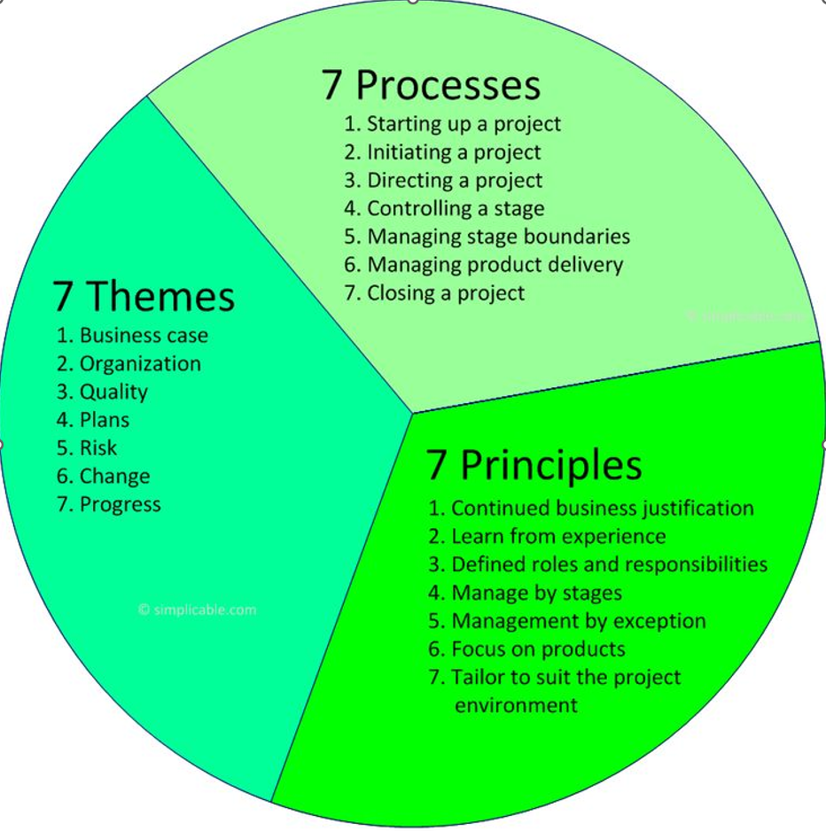

PRINCE2
Hoveddokument:PRINCE2-manual
Fokus: Prosjektstyring i kontrollerte omgivelser
Kjennetegn: Prosessorientert
Vekt på fleksibilitet og tilpasning til prosjektets størrelse og kompleksitet.
Definerer klare roller og ansvar for alle interessenter.
Deles opp i 7 prinsipper, 7 temaer og 7 prosesser.
Passer godt for offentlige prosjekter og prosjekter med sterk styring.
Tilnærming: PRINCE2 er svært prosessdrevet og legger stor vekt på kontroll og styring gjennom hele prosjektet.

Slide 9
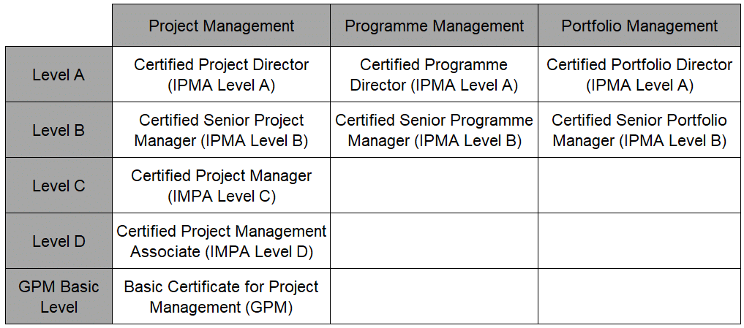
IPMA
Hoveddokument: IPMA Competence Baseline (ICB).
Fokus: Kompetansebasert tilnærming til prosjektledelse.
Kjennetegn:
Fokus på utvikling av personlige, tekniske og organisatoriske ferdigheter. Sertifisering er nivåbasert (A til D), avhengig av kompleksitet og erfaring.
Tilnærmingen er mindre rigid og gir rom for individuell tilpasning.
Tilnærming: IPMA er kompetanseorientert og tar hensyn til både harde ferdigheter (som planlegging) og myke ferdigheter (som ledelse og kommunikasjon).

Slide 10
Stadier – og fasemodeller
Stadier –og fasemodeller er domenespesifikke:
Ingen modeller er like
Avhengige av domenet:
Bygg – og anleggsprosjekter
IKT – prosjekter
Olje – og gassprosjekter
Organisasjonsutviklingsprosjekter
Eventprosjekter
Etc
Store bedrifter utvikler sine egen varianter, som passer best for dem
Som ny prosjektleder, må man bare sette seg inn i disse domenespesifikke modellene – felles for dem alle er at den samme «best practice» kommer igjen, bare i ulik form og farge.
I vårt simuleringsprosjekt, vil vi definere en forenklet modell ift virkeligheten, med færre faser og aktiviteter.

Slide 11
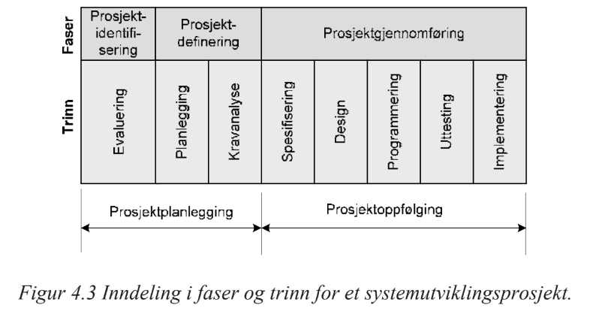

Eksempel: Systemutviklingsprosjekt
Eksempel på faser i et systemutviklingsprosjekt
Fasene er kjente fra PMI
Hver fase består av et sett med «trinn»
Legg merke til at trinnene krever kunnskap om fagfeltet (domenekunnskap)
Innen hvert trinn i prosjektgjennomføringen kan man bruke ulike filosofier (fossefall eller smidig)

Slide 12
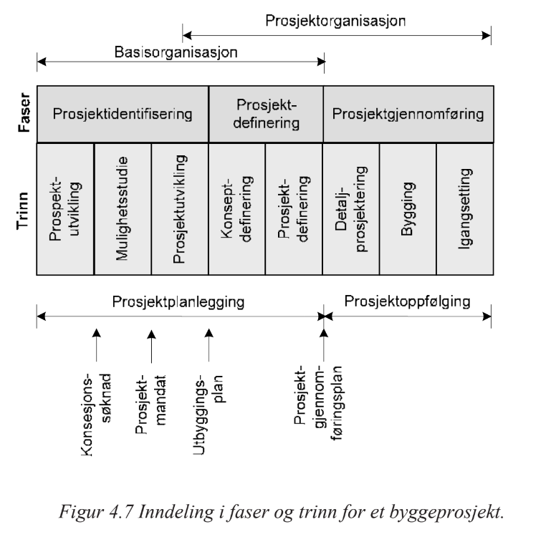
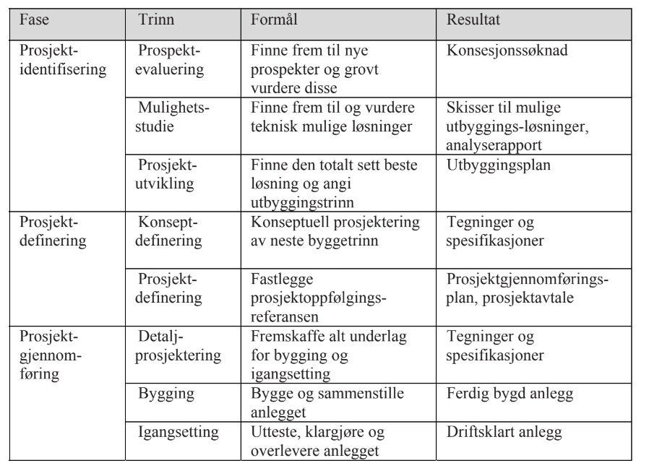
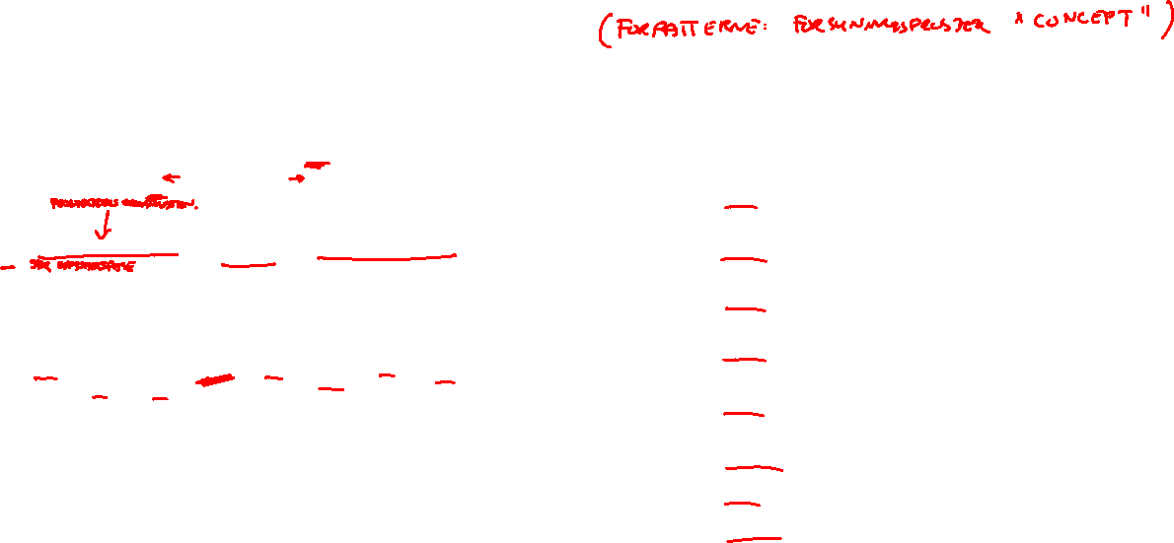
Eksempel: Byggeprosjekt
Eksempel på faser i et byggeprosjekt (s. 102-105)
Formål med fasene og trinnene

